Slide 1
relações entre palavras

Slide 2
Esquema das relações entre palavras
Relações entre palavras
Relações semânticas
Hierarquia
Relações fonéticas e gráficas
Homonímia
Equivalência
Oposição
Homofonia
Homografia
Paronímia
Parte-Todo

Slide 3
Esquema das relações entre palavras
Relações semânticas
Hierarquia
Equivalência
Oposição
Parte-Todo

Slide 4
Relações semânticas
Hierarquia
Equivalência
Oposição
Sinónimos
Antónimos
Hiperónimos
Hipónimos
Parte-Todo
Holónimos
Merónimos

Slide 5
Relações semânticas
Oposição
Antonímia
Guerra – Paz
Branco – Preto

Slide 6
Relações semânticas
Sinonímia
Equivalência
Consentimento – Anuência; Regredir – Retroceder

Slide 7
Hiperonímia – Hiponímia
Numa relação de hierarquia, uma palavra mais genérica pode englobar palavras mais específicas.
Exemplo: FELINO (palavra de sentido genérico) engloba: tigre, leão, chita, lince… (palavras de sentido mais específico)
FELINO – Hiperónimo
tigre, leão, chita, lince – hipónimos

Slide 8
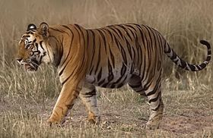
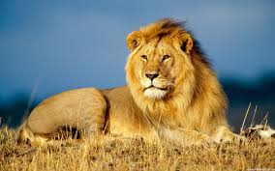
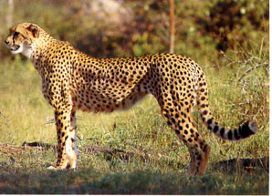
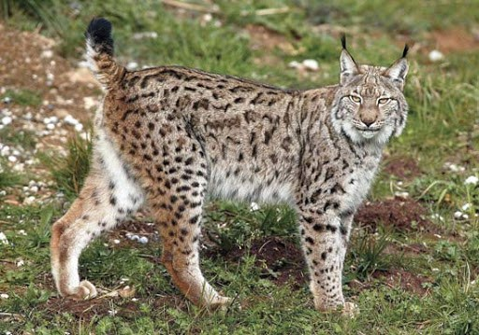
Hiperónimo
FELINO
Hipónimos

Slide 9
HOLONÍMIA – MERONÍMIA
Numa relação semântica entre palavras, uma refere a unidade, o todo (holónimo), e a outra refere uma parte desse todo (merónimo).
Exemplo: Corpo (palavra referente ao todo) integra: braço, perna, cabeça, tronco… (partes desse todo)

Slide 10
SÍNTESE: RELAÇÃO de SENTIDO ENTRE PALAVRAS
RELAÇÃO | DENOMINAÇÃO
Equivalência | Sinónimos
Oposição | Antónimos
 |  | TESTE
Parte - Todo | Holónimos | Verbo TER
 | Merónimos
Hierarquia | Hiperónimos | Verbo SER
 | Hipónimos

Slide 11
Holónimo
corpo
Tem
braço
perna
cabeça
tronco…
Merónimos

Slide 12
Hiperónimo
FELINO
É
Hipónimos

Slide 13
PALAVRAS
RELAÇÕES:
CAMPO LEXICAL
CAMPO SEMÂNTICO

Slide 14
Campo lexical
Conjunto palavras – significado – associadas a uma ideia, conceito
Campo Lexical – HABITAÇÃO
Andar, vivenda, sala, quartos, janela, lareira, imposto autárquico, escritura, restauro…

Slide 15
Campo semântico
Vários significados de uma Palavra – Contexto
Campo Semântico – LÍNGUA
Idioma, órgão que fala, o que é estreito e longo…

Slide 16
Palavras
PROCESSOS – FORMAÇÃO:
Expressão idiomática
Negócio da China; ficar a ver navios…
Neologismo
Rato, portal, sítio; deslocalizar…
Arcaísmo
Asinha (depressa);
Família de palavras
Água – aguar, desaguar, aguaceiro, aguarela, aguada…

Slide 17
Esquema das relações entre palavras
Relações entre palavras
Relações semânticas
Hierarquia
Relações fonéticas e gráficas
Homonímia
Equivalência
Oposição
Homofonia
Homografia
Paronímia
Parte-Todo

Slide 18
relações entre palavras
Relações fonéticas e gráficas
Homonímia
Homofonia
Homografia
Paronímia

Slide 19
Relações fonéticas – gráficas
Homofonia
canto, cabo, nora
Homonímia
passo – paço
sem – cem
Mesmo som, mesma grafia – significado diferente
Mesmo som – grafia e significado diferentes

Slide 20
Relações fonéticas – gráficas
Homografia
Paronímia
copia – cópia
sé – se
exprimir – espremer
emigração – imigração
Mesma grafia – som e significado diferentes
Aproximam-se fónica e graficamente, com significados diferentes

